Slide 1
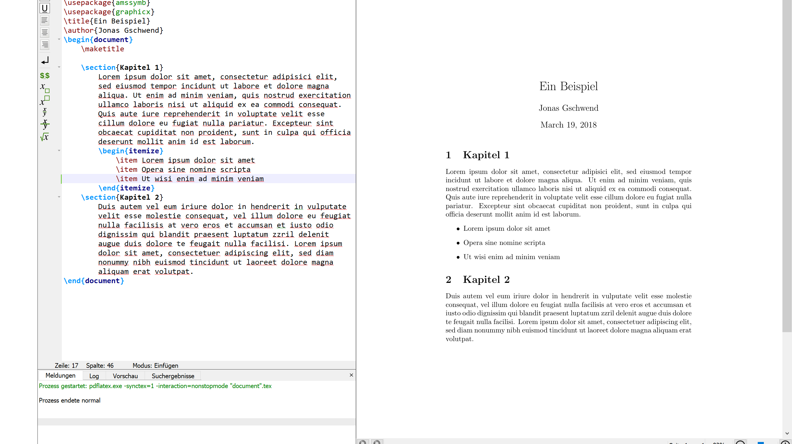
Latex Einführung

Slide 2
Inhalt
Was ist Latex
Warum Latex
Git
Latex

Slide 3
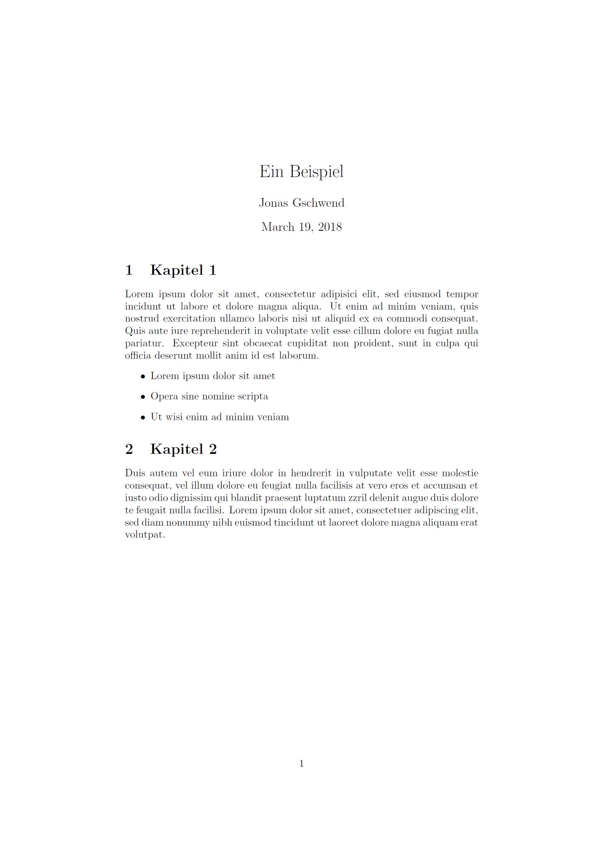
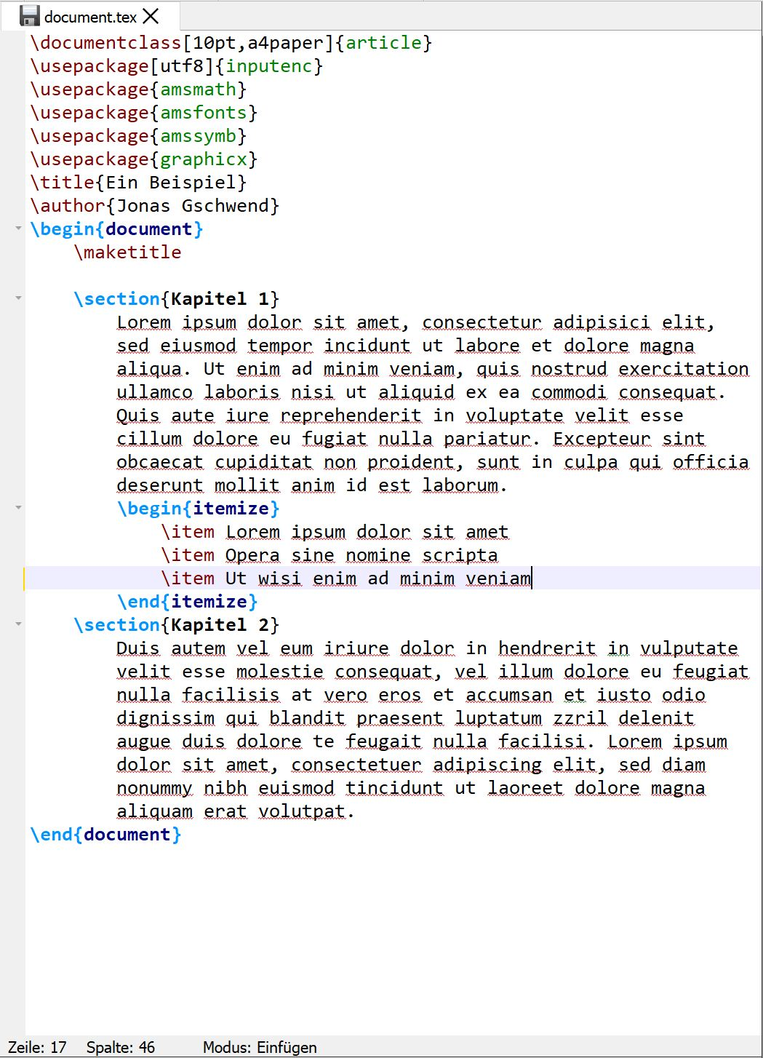
Was ist Latex

Slide 4
Warum Latex
Open Source
Grosse Community
Performance
Kein WYSIWYG
Professionell
Wissenschaftliche Formeln
Cross-Platform

Slide 5

Was ist HSR-Stud
Plattform für die gemeinsame kontinuierliche Arbeit an Zusammenfassungen
https://github.com/HSR-Stud

Slide 6


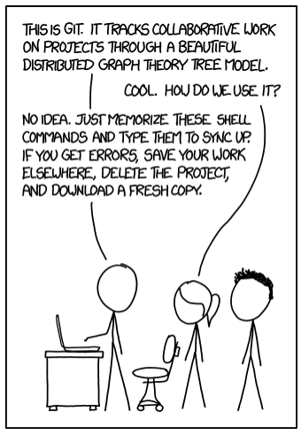

Was ist
& ???
Ein dezentrales Versionsverwaltungstool, das gemeinschaftliche Erstellen von Arbeiten erlaubt
Git- & Github-Kurs:
Bei Interesse - Schreib ein Mail an:
fachschaft@elektrotechnik-hsr.ch

Slide 7
Wie komme ich auf HSR-Stud: https://github.com/HSR-Stud
Willkommen Repo & Wiki: https://github.com/HSR-Stud/Willkommen
Repo suchen: https://github.com/HSR-Stud/Willkommen/blob/master/HowTo-Find%20a%20Repository.md
Repo clonen:
Vorgehen: https://github.com/HSR-Stud/Willkommen/blob/master/HowTo-Create%20a%20Repository.md#create-a-repository
Erstes Repo: https://github.com/HSR-Stud/VorlageZFLaTex

